Slide 1
tipo di dato:
collezione di valori omogenei ed effettivamente presentati, dotata di un insieme di operazioni che li manipolano
  aiutano l’organizzazione concettuale: forniscono (a livello di progetto) i dati adatti ad esprimere ogni classe di concetti
  supportano la correttezza: i vincoli sui tipi (a livello di programma) servono ad evitare errori a run-time, errori logici e ad avere linguaggi type-safe; servono ad avere polimorfismo
  supportano la traduzione: indicano la memoria da allocare e consentono di ottimizzarla (a seconda dell’implementazione del linguaggio)

Slide 2
sistema di tipi: costituito da
  tipi predefiniti dal linguaggio
  meccanismi di definizione di nuovi tipi
  meccanismi di controllo dei tipi
    regole di equivalenza, di compatibilità, di inferenza
  specifica del controllo dei tipi (statico o dinamico)
un linguaggio ha un sistema di tipi safe se nessun programma può violare le distinzioni fra i tipi
  un linguaggio ha tipizzazione statica se i controlli sui vincoli di tipizzazione sono fatti a compile-time
  un linguaggio ha tipizzazione dinamica se i controlli sui vincoli di tipizzazione sono fatti a run-time

Slide 3
i tipi possono essere:
  denotabili (associati a un nome)
  esprimibili (risultato di una espressione complessa)
  memorizzabili (in una variabile)
int succ (int x)
{return x+1}

Slide 4
costi della tipizzazione statica
  progetto del linguaggio più oneroso
  compilazione complessa
  si eliminano programmi che sono errati ma che non darebbero mai errori a run-time
  int x;
  if (0==1) x=“pippo”;
  else x= 33;
benefici della tipizzazione statica
  controllo anticipato
  esecuzione efficiante

Slide 5
tipi scalari:
quelli i cui valori non sono costituiti da aggregazioni di altri valori
  booleani (memorizzabili, esprimibili, denotabili)
  caratteri
  interi
  reali
  floating point
  complessi
  void (a che serve??)
  enumerazioni
  intervalli
  ordinali

Slide 6
tipi composti:
si ottengono combinando altri tipi con costruttori di tipo
  record
  array
  insiemi
  puntatori
  tipi ricorsivi

Slide 7
record (o strutture):
collezione eterogenea e finita di campi, distinti dal loro nome, a cui posso accedere
type studente = struct {
int matricola;
float altezza};
type aula = struct {
char nome[5];
int capienza;
struct {
char dipartimento[10];
int telefono;}
responsabile};

Slide 8
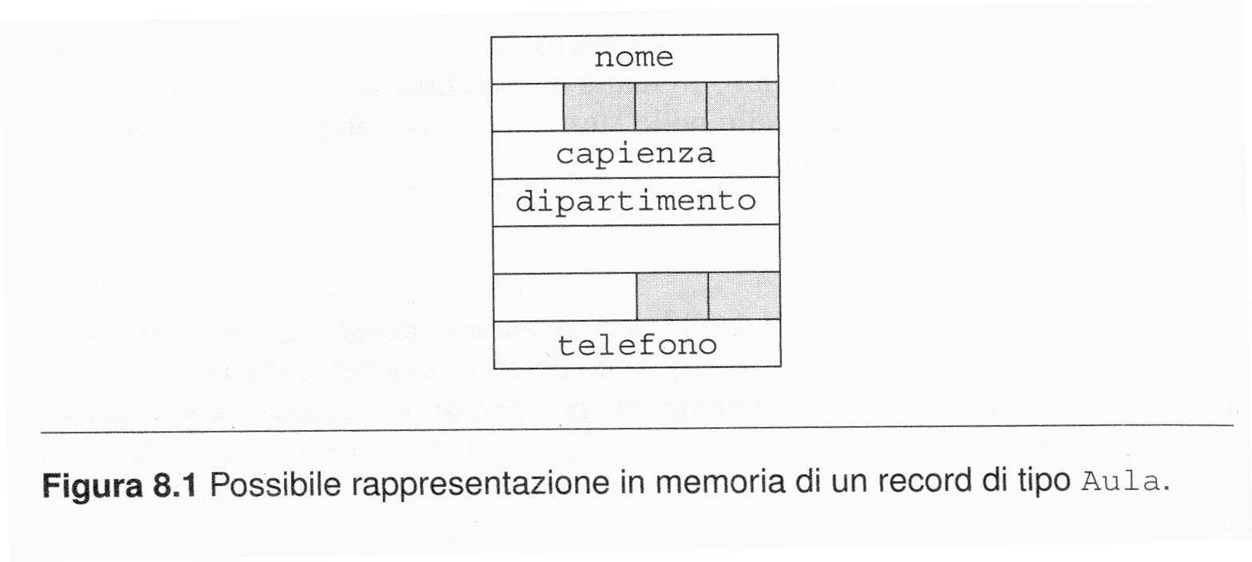
record (o strutture):
  posso verificare se due record sono uguali??
  posso assegnare un record in un colpo solo?
  come si rappresenta in memoria?
  rimane l’ordine della definizione o lo cambio?

Slide 9
record varianti: alcuni campi sono mutuamente esclusivi
in Pascal
type studente = record {
nome: array[1..6] of char;
matricola: integer;
case fuoricorso: boolean of
true: (ultimoanno: 2000..maxint);
false: ( inpari: boolean;
anno: (primo, secondo, terzo))
};
tag (tipo ordinale)

Slide 10
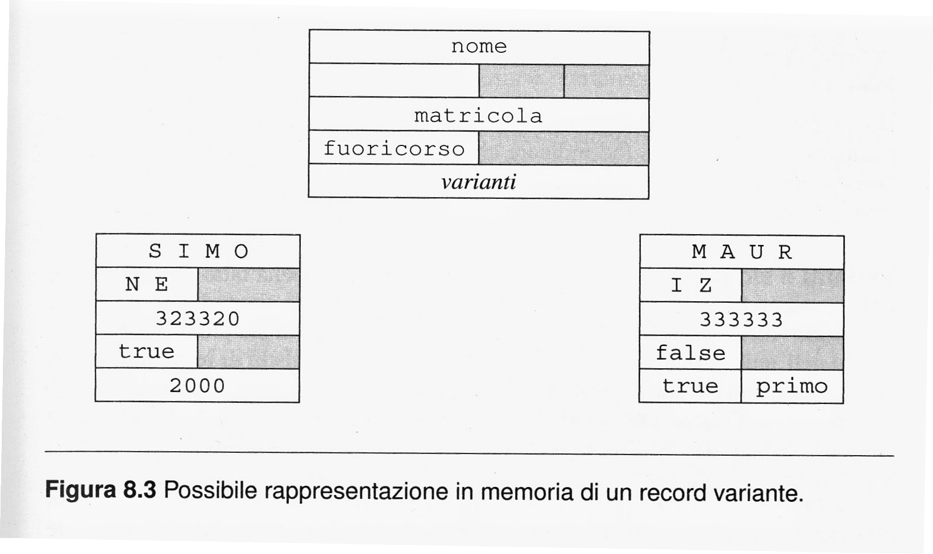

Slide 11
union:
simile al record, ma solo uno dei campi di una union può essere attivo in un qualsiasi momento (i campi condividono la rappresentazione in memoria)
struct studente {
char nome[6];
int matricola;
int fuoricorso;
union {
int ultimoanno;
struct {
int inpari;
int anno;} stud_in_corso;
} campi_varianti; };

Slide 12
varianti e sicurezza dei dati:
s.fuoricorso = 0; // false
s.ultimoanno = 2001;
if fuoricorso print(s.ultimoanno);
else print(s.anno)
  in Pascal, posso accedere al tag con un assegnamento?
  posso imporre di accedere a una variante solo se il valore del tag è corretto?
  perché non esiste in Modula-3 o Java??

Slide 13
array:
collezione finita e omogenea di elementi, indicizzabile
int V[10]
  array multidimensionali (Pascal)
  array di array (Pascal, C)
tipo indice: è l’intervallo ordinale degli indici
tipo dei componenti
tipo dei componenti

Slide 14
operazioni su array:
  selezione di un elemento
  operazioni su tutto l’array (assegnamento, uguaglianza, confronti, op. aritmetiche)
  slicing
controlli:
  sul tipo indice (necessariamente a run time)
  attacco di buffer overflow:
  un agente maligno manda un messaggio che va oltre la grandezza del buffer; se la macchina astratta non controlla la dimensione del messaggio, l’agente può scrivere qualsiasi cosa alla fine del messaggio

Slide 15
memorizzazione e calcolo degli indici:
  array memorizzato in porzioni contigue della memoria
  array multidimensionali: ordine di riga o di colonna
  cosa cambia circa l’efficienza ??
dove è allocato un array?
  forma statica (nel RdA)
  forma fissata al momento di elaborazione della dichiarazione (nel RdA con dope vector)
  forma dinamica (heap – come in Java)

Slide 16
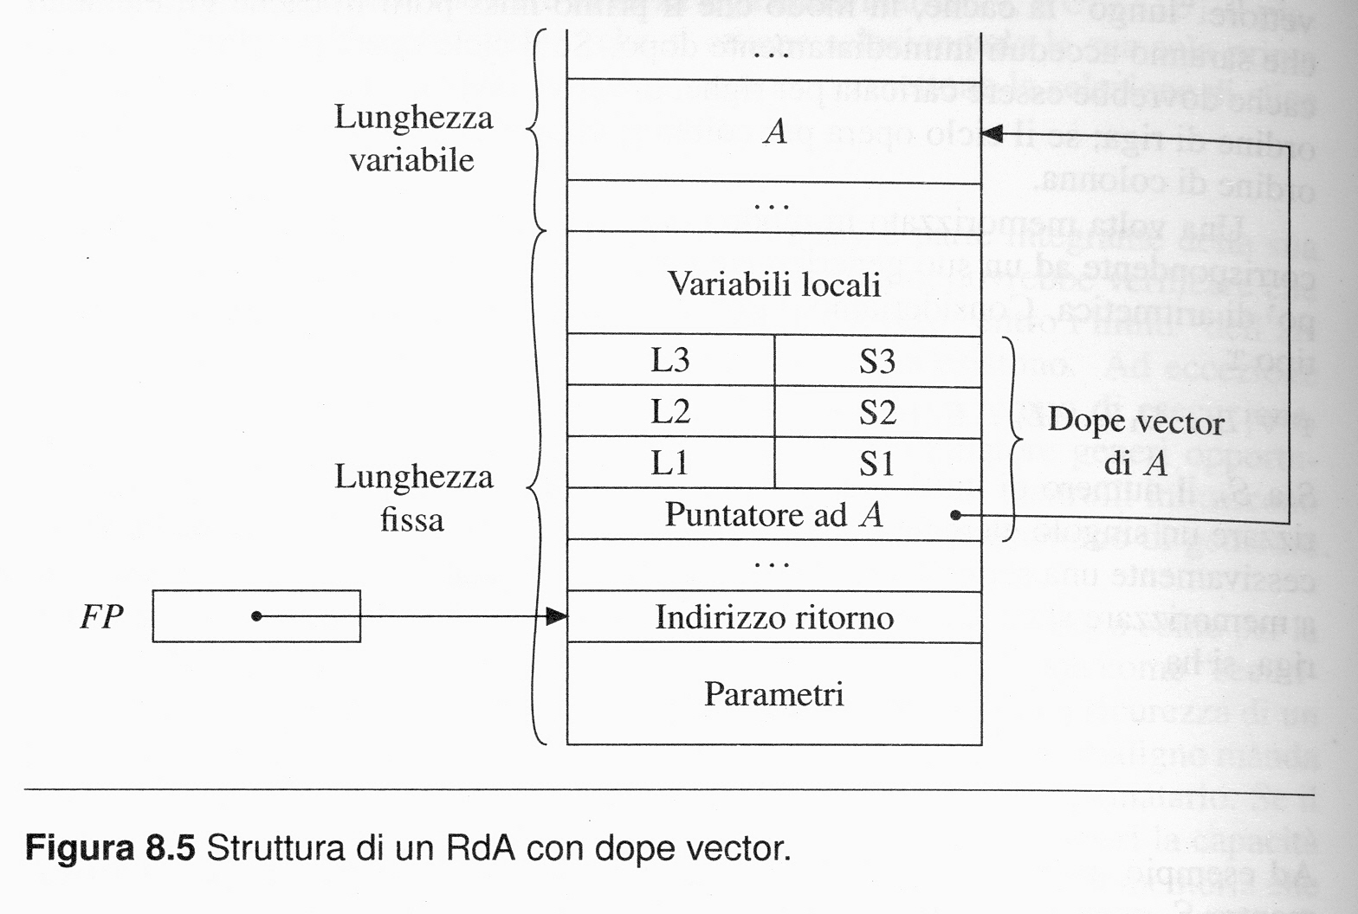

Slide 17
equivalenza fra tipi
type nuovotipo = espressione
equivalenza per nome: due tipi sono equivalenti se hanno lo stesso nome (definizione opaca – un tipo è equivalente solo a se stesso)
  type T1 = 1..10
  type T2 = 1..10
  type T3 = int
  type T4 = int
  i tipi sono tutti distinti, la manutenzione del programma è più semplice

Slide 18
equivalenza strutturale (definizione trasparente): due tipi sono strutturalmente equivalenti se sostituendo tutte le definizioni si ottengono tipi identici
è la minima relazione di equivalenza che soddisfa:
  un nome di tipo equivale a se stesso
  se definisco type T = espressione, allora T equivale ad espressione
  se T ed S sono tipi ottenuti applicando lo stesso costruttore a tipi equivalenti, allora sono equivalenti
  type T1 = int
  type T2 = char
  type T3 = struct {T1 a; T2 b}
  type T4 = struct {int a; char b}
T3 e T4 sono strutturalmente equivalenti

Slide 19
problemi
S e T sono strutturalmente equivalenti?
  type S = struct {int a; int b}
  type T = struct {int n; int m}
  type R1 = struct { int a; R2 p}
  type R2 = struct {int n; R1 p}
R1 e R2 sono strutturalmente equivalenti?
in generale: posso scambiare tipi strutturalmente equivalenti in un programma senza cambiarne il significato (trasparenza referenziale)

Slide 20
  Pascal: equivalenza per nome (debole)
  Java: equivalenza per nome (tranne gli array)
  C: equivalenza strutturale per array e tipi definiti con typedef; per nome per struct e union;
  C++: per nome
  ML: strutturale, eccetto i tipi definiti con datatype

Slide 21
compatibilità
T è compatibile con S se
un valore di tipo T è ammesso in qualsiasi contesto dove sarebbe ammesso un valore di tipo S
  ad esempio, int è compatibile con float (ma non viceversa, e non in Java o ML)
  la compatibilità è un preordine (riflessivo, transitivo) non simmetrico
  non è un ordine, visto che non è neanche antisimmetrico
  due tipi strutturalmente equivalenti sono compatibili, ma non uguali
  in molti linguaggi è la compatibilità che governa le regole di tipo (assegnamento o passaggio parametri), non l’equivalenza.

Slide 22
la definizione di compatibilità varia da linguaggio a linguaggio, ma si può dire che T è compatibile con S (in ordine di generalità) se
  T ed S sono equivalenti; oppure
  i valori di T sono un sottoinsieme di quelli di S (tipo intervallo); oppure
  le operazioni sui valori di tipo S sono possibili su quelli di tipo T (sottotipo dei OOL); oppure
  i valori di tipo T corrispondono in modo canonico a quelli di tipo S (int-float); oppure
  i valori di tipo T corrispondono ad alcuni di tipo S.

Slide 23
per gestire queste nozioni di compatibilità si introduce il concetto di conversione (implicita o esplicita)
conversione implicita (coercion o conversione forzata):
  la macchina astratta fa la conversione, senza nessuna traccia a livello linguistico;
  se il tipo T è compatibile con il tipo S, posso usare T dove compare S; il compilatore fa una coercion di tipo da T a S;
sintatticamente, la coercion annota solo la presenza di una situazione di compatibilità fra tipi;

Slide 24
come implementazione, significa cose diverse a seconda della compatibilità adottata:
  T ed S sono compatibili e hanno la stessa rappresentazione in memoria: la coercizione è solo sintattica
  esiste un modo canonico che trasforma T in S: la coercizione è fatta dal compilatore
  T ed S sono compatibili perché c’è una corrispondenza arbitraria fra valori di T e di S: trasformazione anche qui
linguaggi con tipizzazione forte hanno poche coercizioni (in C ce ne sono moltissime)

Slide 25
conversione esplicita (cast):
  è una annotazione nel linguaggio che specifica che il valore di un tipo deve essere trasformato in valore di un altro tipo
  la macchina astratta fa la conversione, che cambia a seconda dell’implementazione
  S s = (S) t converte t in tipo S, e assegna ad s

Slide 26
un sistema di tipi in cui ogni oggetto del linguaggio (valore, funzione,…) ha un solo tipo si dice monomorfo; un sistema in cui un oggetto può avere più di un tipo si dice polimorfo
esempi:
+ : int x int → int ma anche + : float x float → float
lenght : T[ ] → int per ogni T
null
nei linguaggi tradizionali non si definiscono oggetti polimorfi:
void sort(int A[ ]) void sort(float A[ ])
void sort (<T> A[ ])

Slide 27
due forme di polimorfismo:
  polimorfismo ad hoc (overloading)
  polimorfismo universale
    parametrico
    di sottotipo (di inclusione)
overloading:
un nome è sovraccaricato se ad esso corrispondono più oggetti; l’informazione desunta dal contesto è usata (staticamente) per decidere quale oggetto è denotato da una istanza del nome
corrisponde ad una pre-analisi del programma, e quindi è una abbreviazione sintattica
non confondere overloading e coercion

Slide 28
polimorfismo universale parametrico:
un valore esibisce polimorfismo universale parametrico se ha una infinità di tipi diversi, ottenuti per istanziazione di uno schema di tipo generale (quindi c’è un solo codice che lavora sul tipo generale)
void sort (<T> A[ ])
void swap (reference <T> x, reference <T> y) {
<T> tmp = x;
x = y;
y = tmp
}

Slide 29
un oggetto polimorfo può essere istanziato su uno specifico tipo in modi diversi, a seconda del linguaggio
int* k = null;
char v, w;
int i, j;
...
swap (v, w)
swap (i, j)
polimorfismo esplicito: C++ , Java (generics)
polimorfismo implicito: ML (il linguaggio non prevede nessuna indicazione di tipo, il controllore di tipi genera il tipo ideale per ogni oggetto)
istanziazione automatica

Slide 30
polimorfismo di sottotipo (linguaggi a oggetti):
un valore esibisce polimorfismo di sottotipo se ha una infinità di tipi diversi, ottenuti per istanziazione di uno schema di tipo generale, sostituendo ad un parametro i sottotipi di un tipo assegnato
QUINDI
non tutte le istanziazioni dello schema sono ammissibili, ma solo quelle definite da una qualche nozione di compatibilità strutturale fra tipi (cioè dalla definizione di sottotipo)

Slide 31
controllo e inferenza di tipo
il type checker di un linguaggio verifica che un programma rispetti le regole imposte dal sistema dei tipi
controlli statici ⇒ modulo del compilatore
controlli dinamici ⇒ modulo del supporto a run-time
il checker deve trovare il tipo delle espressioni del programma, usando le informazioni del programmatore e quelle implicite: questo è fatto con una visita dell’albero sintattico dell’espressione, dalle foglie alla radice

Slide 32
invece dell’analisi dell’albero sintattico, alcuni linguaggi adottano l’inferenza di tipo:

Slide 33
sicurezza: linguaggi non sicuri
il linguaggio permette di aggirare o rilassare i controlli di tipo (accesso alla rappresentazione di un tipo o al valore dei puntatori; C, C++)
sicurezza: linguaggi localmente non sicuri
il linguaggio presenta alcuni costrutti che consentono di aggirare i controlli di tipo, come unioni (varianti non controllate) e deallocazione esplicita della memoria
sicurezza: linguaggi sicuri
l’esecuzione di un programma ben tipizzato non può mai causare un errore di violazione di tipo (LISP, Scheme, ML, Java)

Slide 34
gestione dei puntatori
T* p
posso puntare a qualsiasi area
della memoria?
puntatore nullo = NULL
operazioni permesse:
creazione, test di uguaglianza, deferenziazione
p è un puntatore ad un tipo T
CIOE’
un indirizzo di una locazione di memoria che contiene un dato di tipo T

Slide 35
int* p;
p = (int *)malloc(sizeof(int))
float r = 3.1415;
float* q;
q = &r
*p = 33;
r = *q+1;
creazione del puntatore
&r restituisce l’indirizzo di memorizzazione di r;
q punta alla locazione che contiene r
33 è assegnato all’oggetto puntato da p;
a r è assegnato 4.1415

Slide 36
type int_list = elemento*;
type elemento = struct {int val;
int_list next}
int *p,*q;
p = (int*)malloc(sizeof(int));
c = (char*)malloc(sizeof(char));
p = p+1;
c = c+1;
struttura ricorsiva
a p è sommato sizeof(int)
a c è sommato sizeof(char)

Slide 37
deallocazione implicita:
nessuno strumento per deallocare la memoria; quando questa termina (sullo heap), la computazione termina, oppure no
int* p = (int*)malloc(sizeof(int));
*p = 5;
p = null;
la macchina astratta può recuperare questa porzione di memoria (garbage collection);
non posso più accedere a 5;

Slide 38
deallocazione esplicita:
c’è un meccanismo del linguaggio con cui deallocare la memoria;
int* p = (int*)malloc(sizeof(int));
*p = 5;
free(p);
p = null;
memoria restituita alla lista libera

Slide 39
problema: dangling references
int* p;
int* q;
p = (int*)malloc(sizeof(int));
*p = 5;
q = p;
free(p);
p = null;
…
stampa(*p);
stampa(*q);
errore rilevabile dalla macchina astratta
errore NON rilevabile:
q <> null, ma punta ad un’area occupata potenzialmente da altri dati

Slide 40
problema: dangling references
{
int* p;
void foo() { int n;
p = &n; }
…
foo();
…
dangling reference ⇒ linguaggio non type-safe
soluzione: no deallocazione esplicita (deallocare implicitamente con garbage collection oppure non deallocare mai)
qui p è un dangling reference

Slide 41
soluzione: allocare una tombstone
  ogni volta che un oggetto a cui si accede per puntatore è allocato sullo heap e
  ogni volta che è creato un puntatore che si riferisce alla pila
  nella tombstone si mette l’indirizzo dell’oggetto allocato; il puntatore riceve l’indirizzo della tombstone
  quando si rilascia la memoria, la tombstone è RIP
  costi alti in termini di tempo e spazio

Slide 42
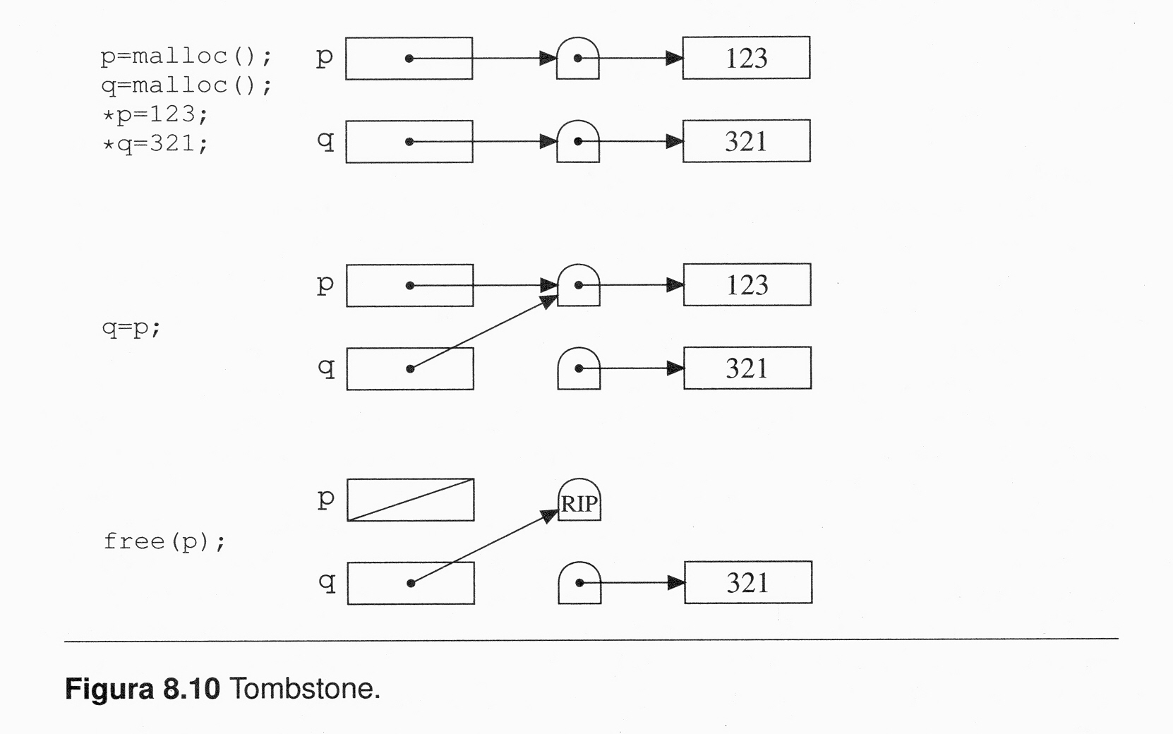

Slide 43
soluzione: locks and keys
  funziona solo verso lo heap
  ogni volta che un oggetto a cui si accede per puntatore è allocato sullo heap si genera una chiave numerica
  quando si rilascia la memoria, la chiave è azzerata
  quando si accede a un oggetto con un puntatore, si verifica che “la chiave apra il lucchetto”

Slide 44
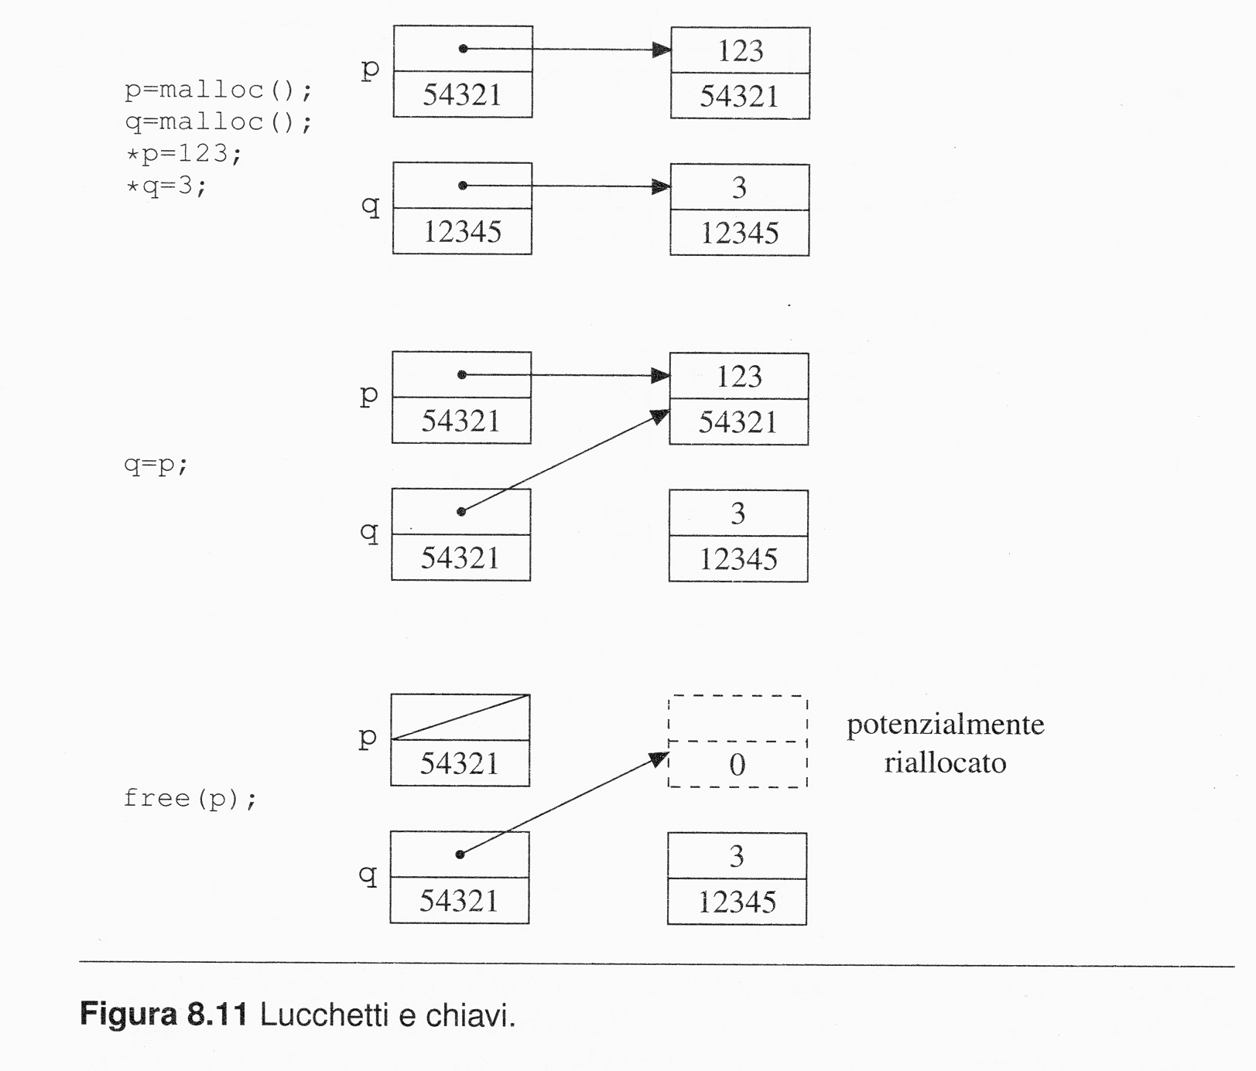

Slide 45
la deallocazione implicita della memoria sullo heap implica l’esistenza di un garbage collector, che recupera la memoria allocata ma non più utilizzata
due fasi (non indipendenti):
  garbage detection: distinguere gli oggetti vivi da quelli non utilizzati
  recupero degli oggetti
  basate su contatori dei riferimenti, marcatura, copia

Slide 46
contatori dei riferimenti
quando un oggetto è creato sullo heap, è allocato un contatore (reference count) che contiene il numero dei puntatori attivi all’oggetto (all’inizio uguale a 1)
se p = q,
il contatore dell’oggetto puntato da q è decrementato
il contatore dell’oggetto puntato da p è incrementato
se si esce da un ambiente locale, tutti i contatori degli oggetti puntati da puntatori locali a quell’ambiente sono decrementati

Slide 47
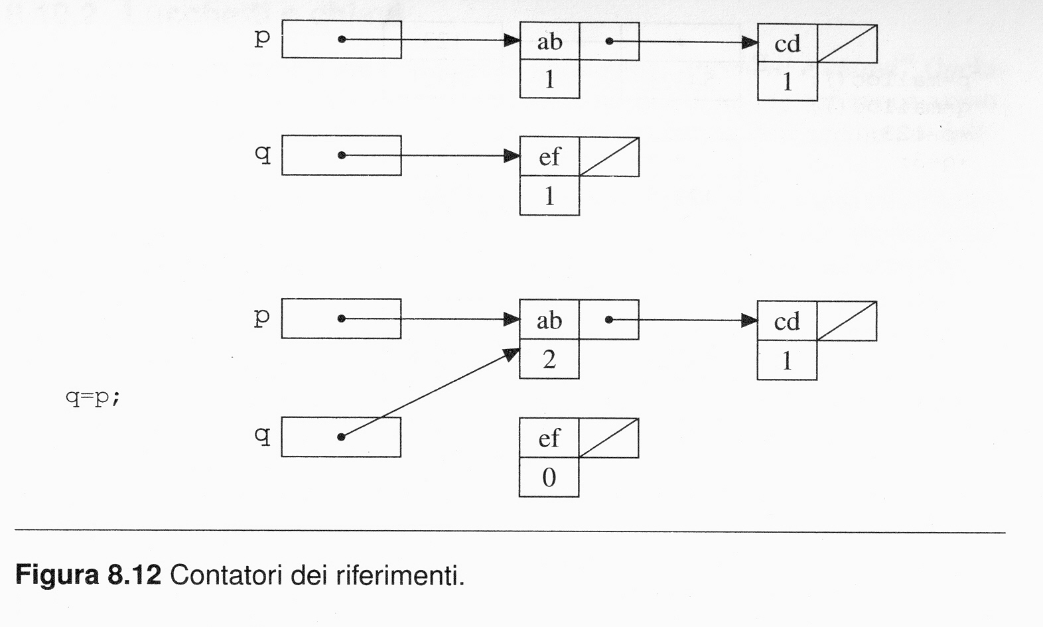

Slide 48
  la tecnica è incrementale: controllo e recupero avvengono mentre il programma è eseguito
  non è possibile deallocare le strutture circolari
  costo proporzionale al lavoro complessivo del programma (e non alla dimensione dello heap)
  fig 8.13

Slide 49
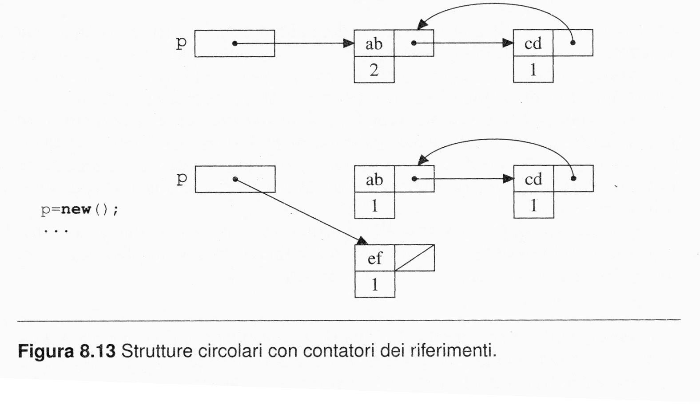

Slide 50
mark and sweep
mark:
si attraversa lo heap, marcando come “inutilizzato” ogni oggetto; partendo dal root set, si attraversano ricorsivamente le strutture nello heap, marcando come “utilizzato” gli oggetti raggiunti
sweep:
tutti i blocchi inutilizzati sono rilasciati alla lista libera

Slide 51
  la tecnica non è incrementale: è invocata quando la memoria sta per esaurirsi
  causa frammentazione esterna (molti blocchi molto piccoli)
  tempo proporzionale alla dimensione dello heap ()
  scarsa località dei riferimenti; oggetti con tempo di vita diverso sono messi vicini

Slide 52
pointer reversal
la fase di mark richiede la creazione di una pila per visitare le strutture nello heap; ma il collector funziona quando la memoria sta per esaurirsi, quindi non c’è spazio per la pila
per marcare un grafo si utilizza la tecnica di rovesciamento dei puntatori

Slide 53
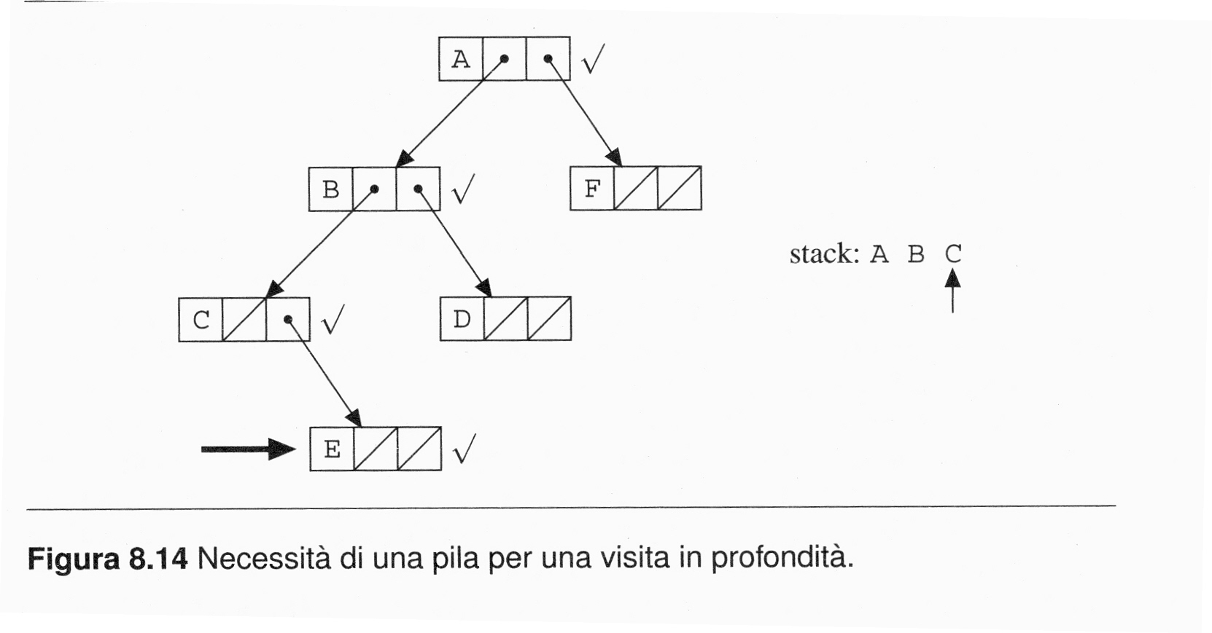

Slide 54
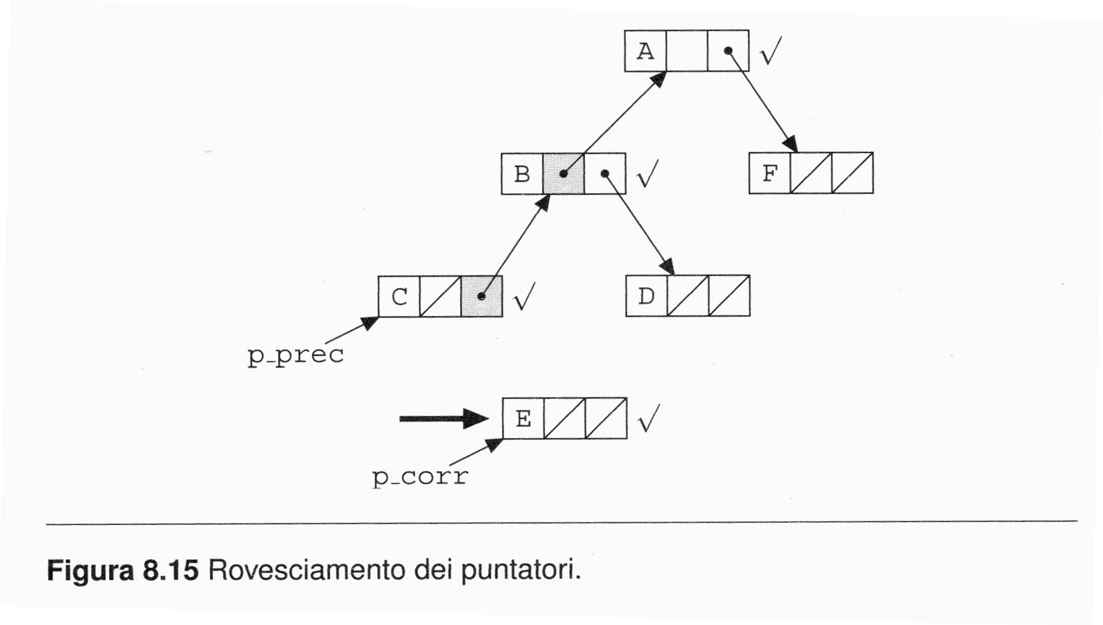

Slide 55
mark and compact
per evitare la frammentazione dello sweep, questo è modificato in un compact; gli oggetti vivi sono spostati in modo da essere contigui in memoria; la tecnica ha diversi passi
  calcolo della nuova posizione di ogni blocco
  aggiornamento dei puntatori agli oggetti
  spostamento degli oggetti
  tecnica costosa se ci sono molti oggetti vivi da spostare
  poca frammentazione e località rispettata

Slide 56
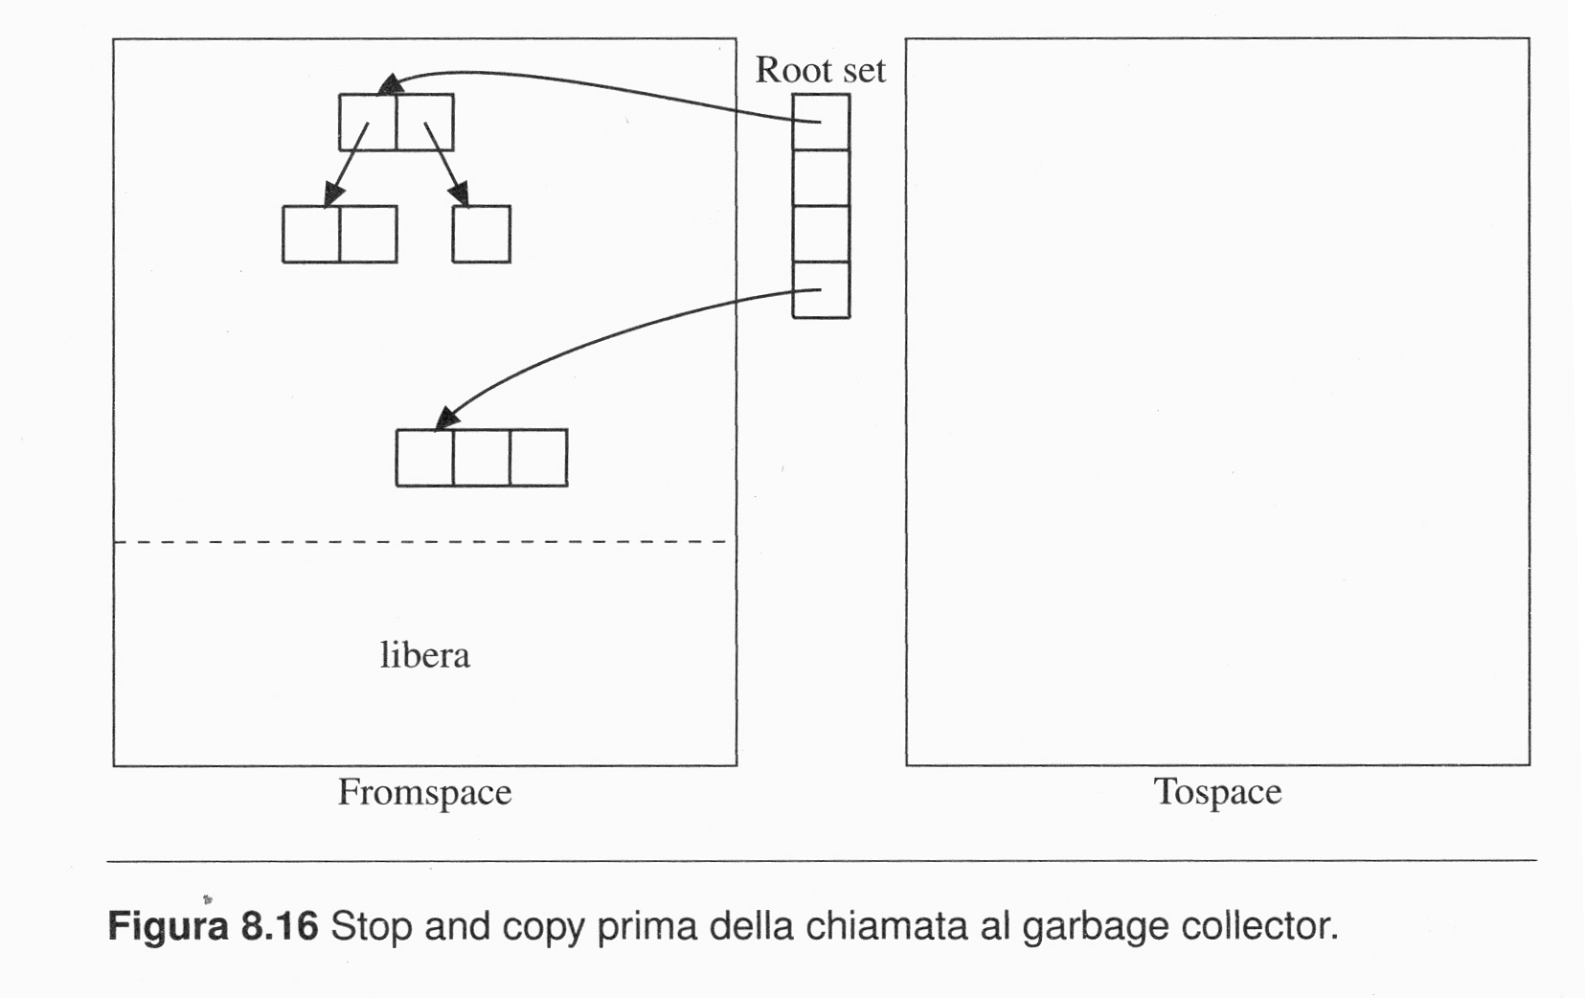
copia
manca la fase di marcatura del garbage

Slide 57
